Slide 1
Chapter Two
Control constructs
تركيبات التحكم
Lecture: three

Slide 2
جامعة البصرة – كلية الهندسة – قسم الهندسة الميكانيكية المادة : البرمجة بلغة فورتران

Slide 3
جامعة البصرة – كلية الهندسة – قسم الهندسة الميكانيكية المادة : البرمجة بلغة فورتران

Slide 4
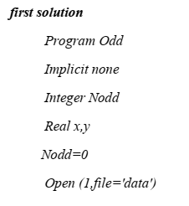
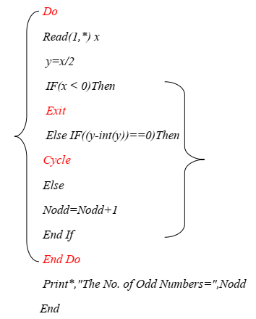
جامعة البصرة – كلية الهندسة – قسم الهندسة الميكانيكية المادة : البرمجة بلغة فورتران

Slide 5
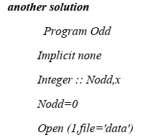
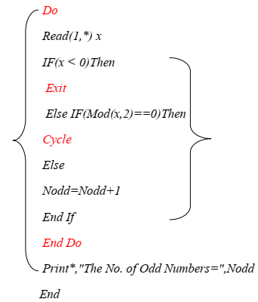
جامعة البصرة – كلية الهندسة – قسم الهندسة الميكانيكية المادة : البرمجة بلغة فورتران

Slide 6
جامعة البصرة – كلية الهندسة – قسم الهندسة الميكانيكية المادة : البرمجة بلغة فورتران

Slide 7
جامعة البصرة – كلية الهندسة – قسم الهندسة الميكانيكية المادة : البرمجة بلغة فورتران

Slide 8
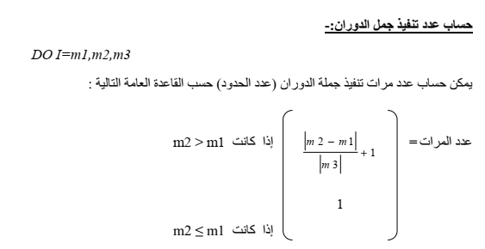
جامعة البصرة – كلية الهندسة – قسم الهندسة الميكانيكية المادة : البرمجة بلغة فورتران

Slide 9
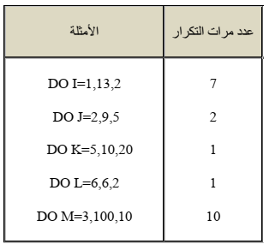
جامعة البصرة – كلية الهندسة – قسم الهندسة الميكانيكية المادة : البرمجة بلغة فورتران

Slide 10
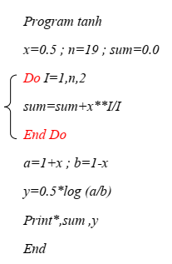
جامعة البصرة – كلية الهندسة – قسم الهندسة الميكانيكية المادة : البرمجة بلغة فورتران

Slide 11
جامعة البصرة – كلية الهندسة – قسم الهندسة الميكانيكية المادة : البرمجة بلغة فورتران

Slide 12
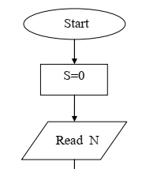
جامعة البصرة – كلية الهندسة – قسم الهندسة الميكانيكية المادة : البرمجة بلغة فورتران

Slide 13
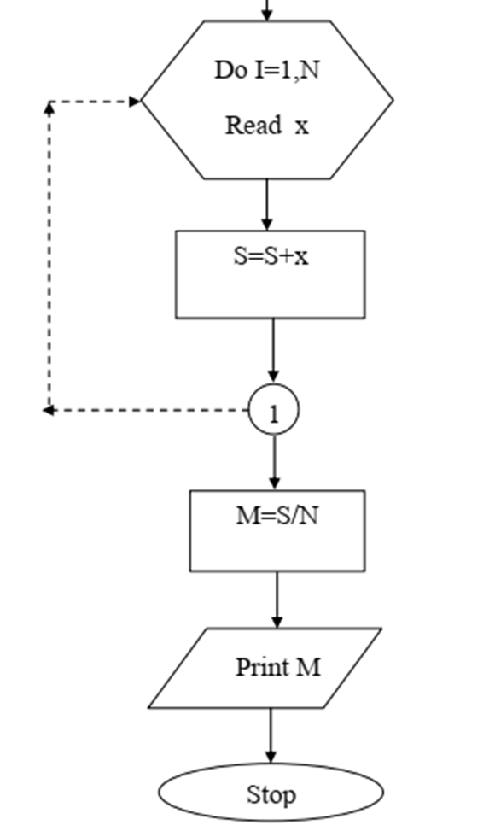
جامعة البصرة – كلية الهندسة – قسم الهندسة الميكانيكية المادة : البرمجة بلغة فورتران

